Slide 1
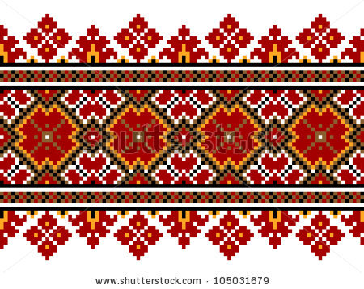
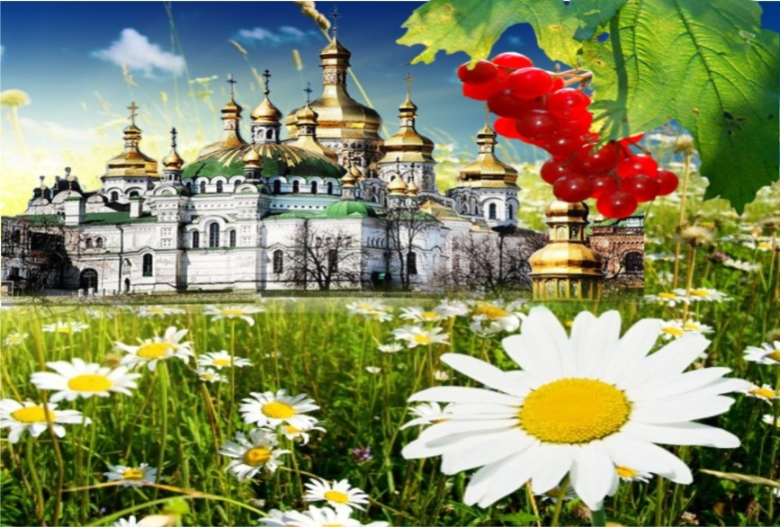
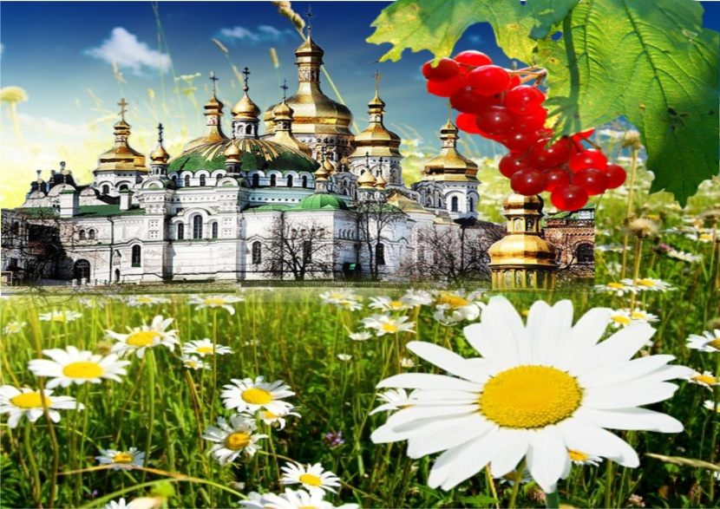
Вишитий рушник

Slide 2

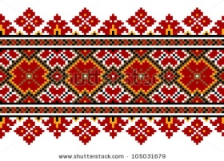
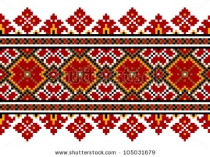
Український рушник – наш давній символ, прадавня традиція. Він має таку ж давню історію, як і наш народ, був невід’ємною частиною його буднів і свят, ритуалів.

Slide 3
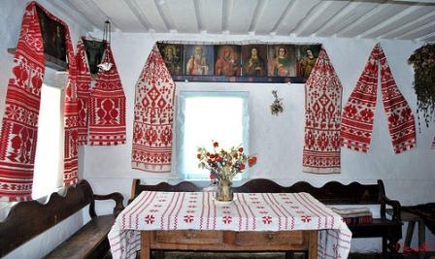

Slide 4
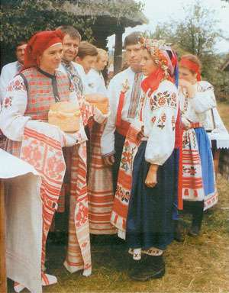
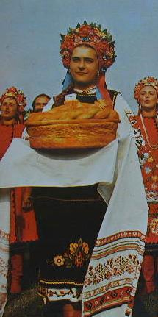

Slide 5
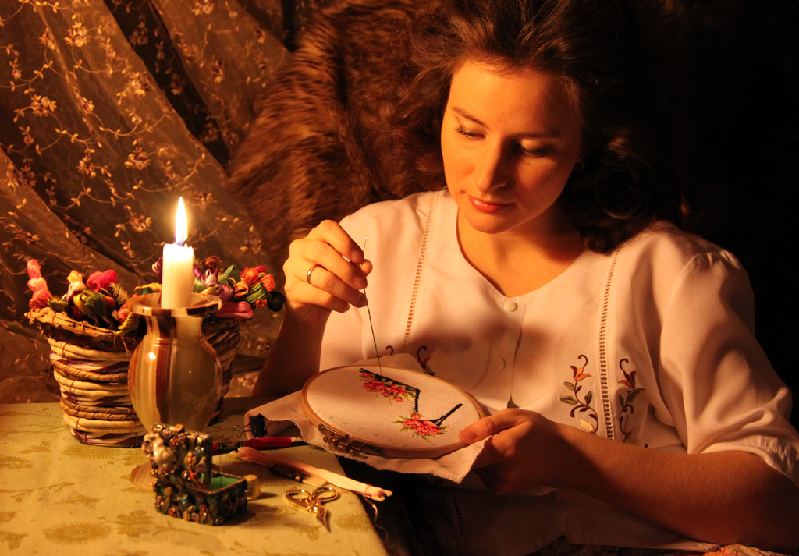
«Не лінуйся, дівонько, рушники вишивати, буде чим гостей шанувати»

Slide 6
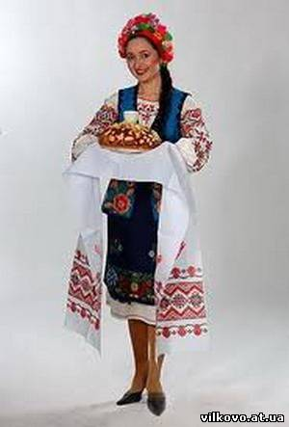
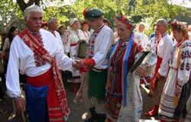
Та спасибі тобі, моя ненько,
Що будила мене раненько,
А я слухала, вставала
Та рушнички напряла

Slide 7
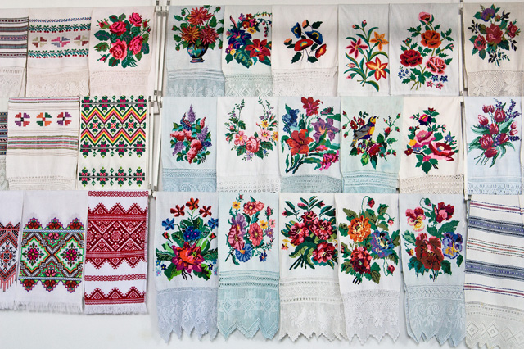

Slide 8
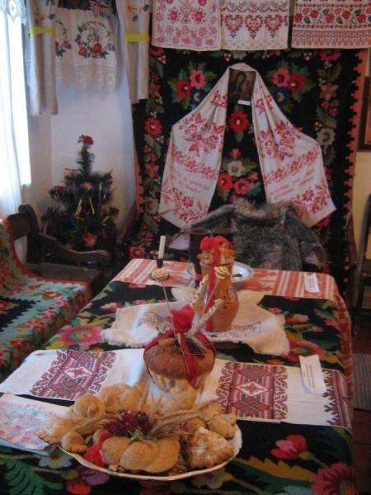
Висіли рушники над головами молодих. Там були вишиті барвінок, голуби, дубові і березові листочки – на дітей міцних, хлопчиків і дівчаток. По краях – колосся, щоб життя було з хлібом і колосилося.

Slide 9
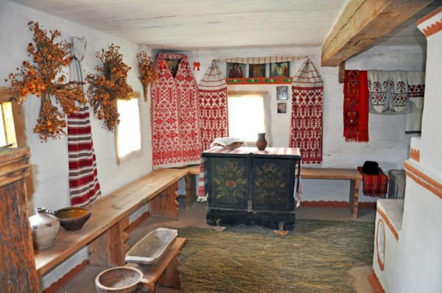
Широко використовувався рушник як декор в інтер’єрі житла.

Slide 10
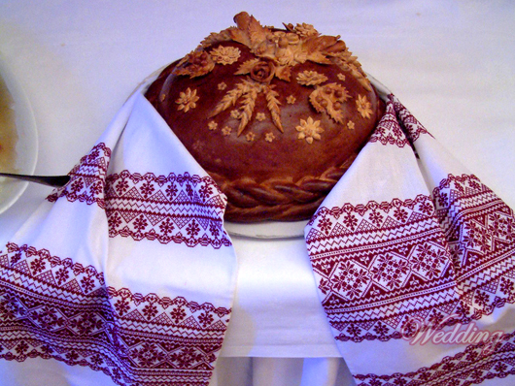
Обрядовим хлібом на українському традиційному весіллі був коровай.

Slide 11
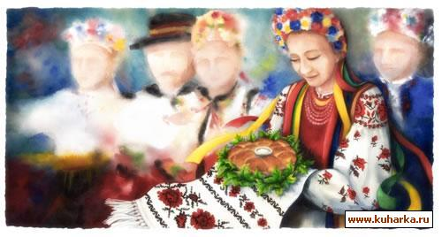
Обряд вітання молодих хлібом-сіллю на рушникові.

Slide 12
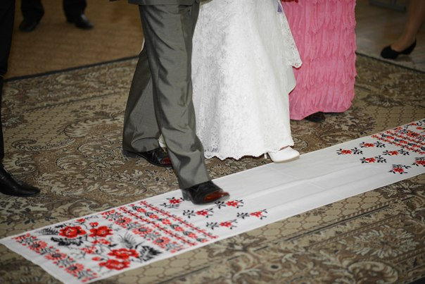
Кульмінацією весілля, закріпленням шлюбу, було «стати на рушник»

Slide 13
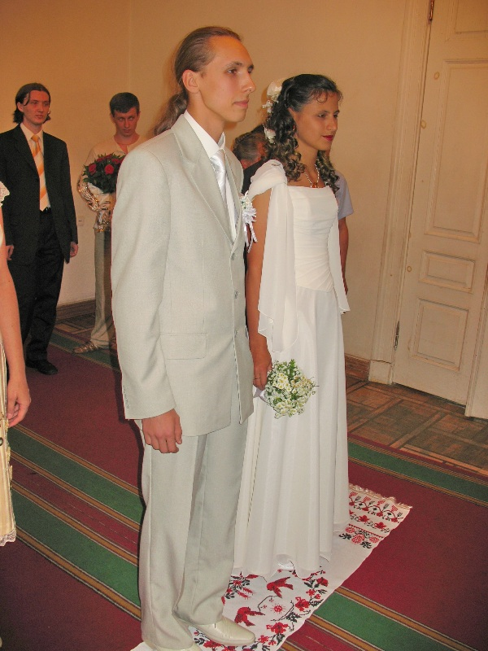
Коли б мені,
Боже неділі дождати-
На рушник стати,
Тоді не розлучить
ні батько, ні мати,
Ні суд, ні громада…
Молода Ганнуся
на рушничок стала,
Своєму миленькому
всю правду сказала.
Свому миленькому,
свому чоловіку,
Що буде любити
від вінця до віку

Slide 14
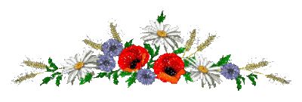
Жоден обрядовий елемент не відігравав у традиційному весіллі такої символічно - етичної ролі як рушник. Він утверджував не лише працьовитість дівчини, а й чистоту почуттів між подружжям, з’єднував у родинні стосунки сімї молодого і молодої, стелився, образно кажучи, життєвою дорогою, котру мали пройти молоді.

Slide 15
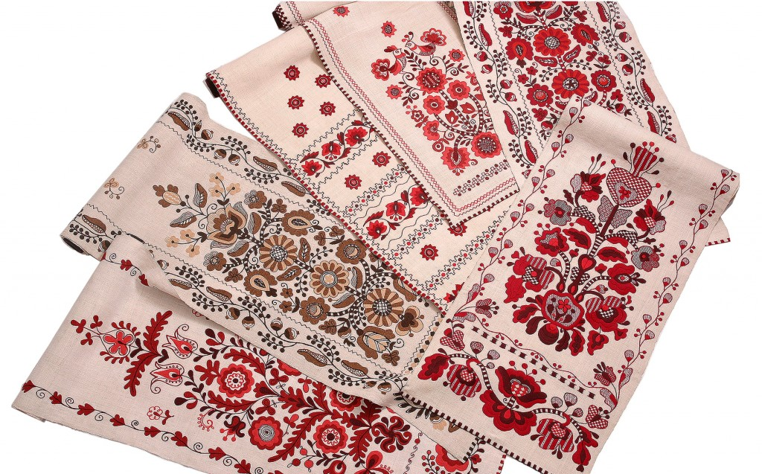

Slide 16
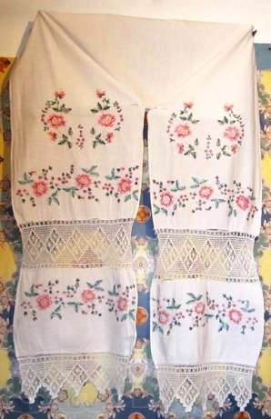
По 80-100 рушників готувала наречена до заміжжя. А найголовнішим був той, на якому батьки благословляли молодих.

Slide 17
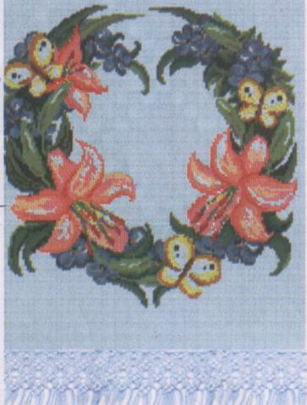
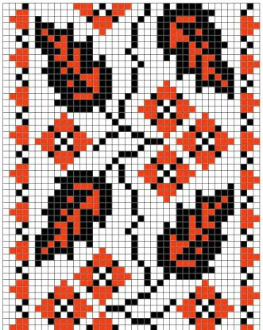
Знак любові
Знак готовності до шлюбу

Slide 18
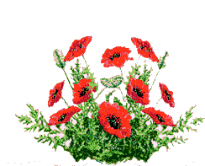
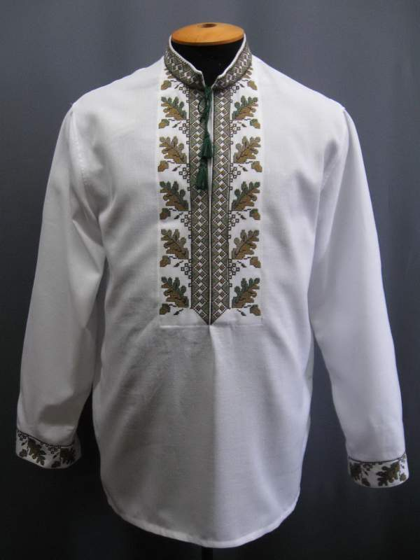
Знак незнищенної
пам’яті
Символ незвичайної сили

Slide 19
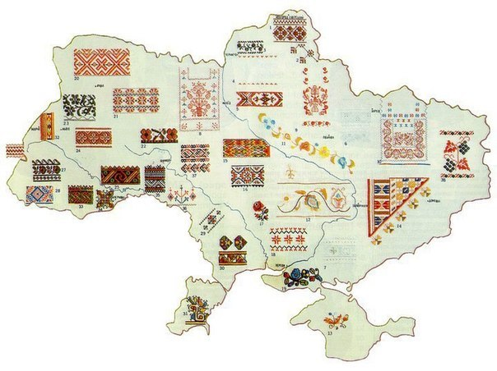
Карта орнаментів України

Slide 20
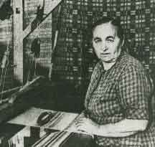
Ганна Йосипіна Леончук
(1917 – 1979)

Slide 21
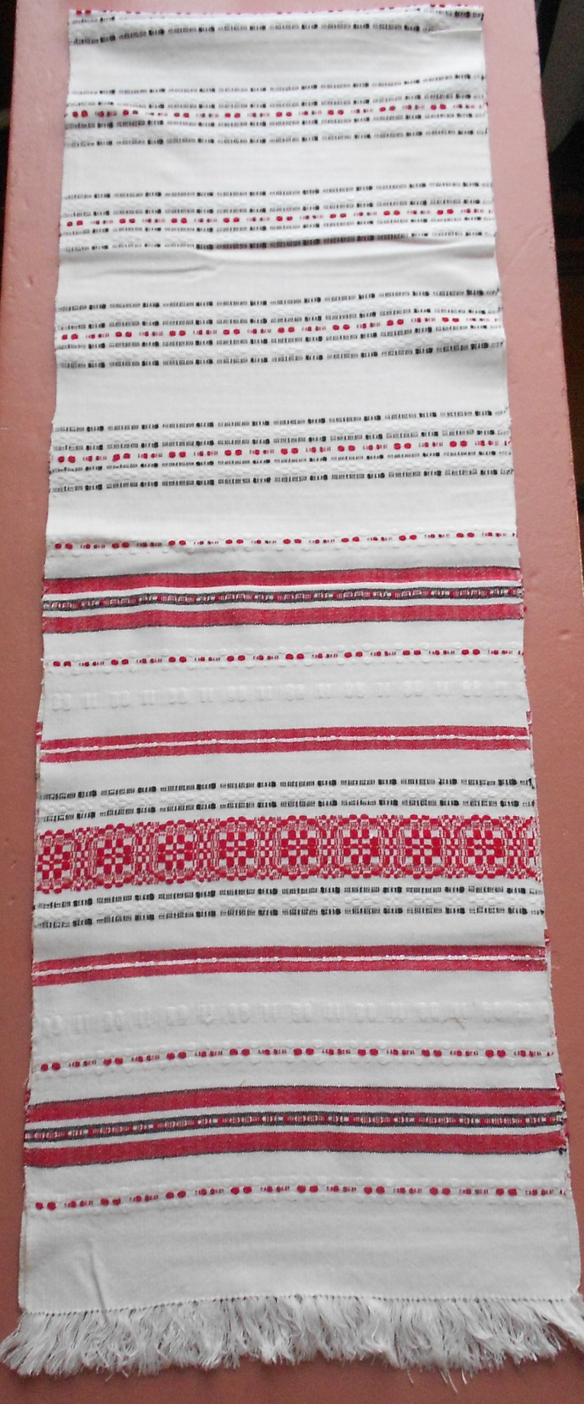
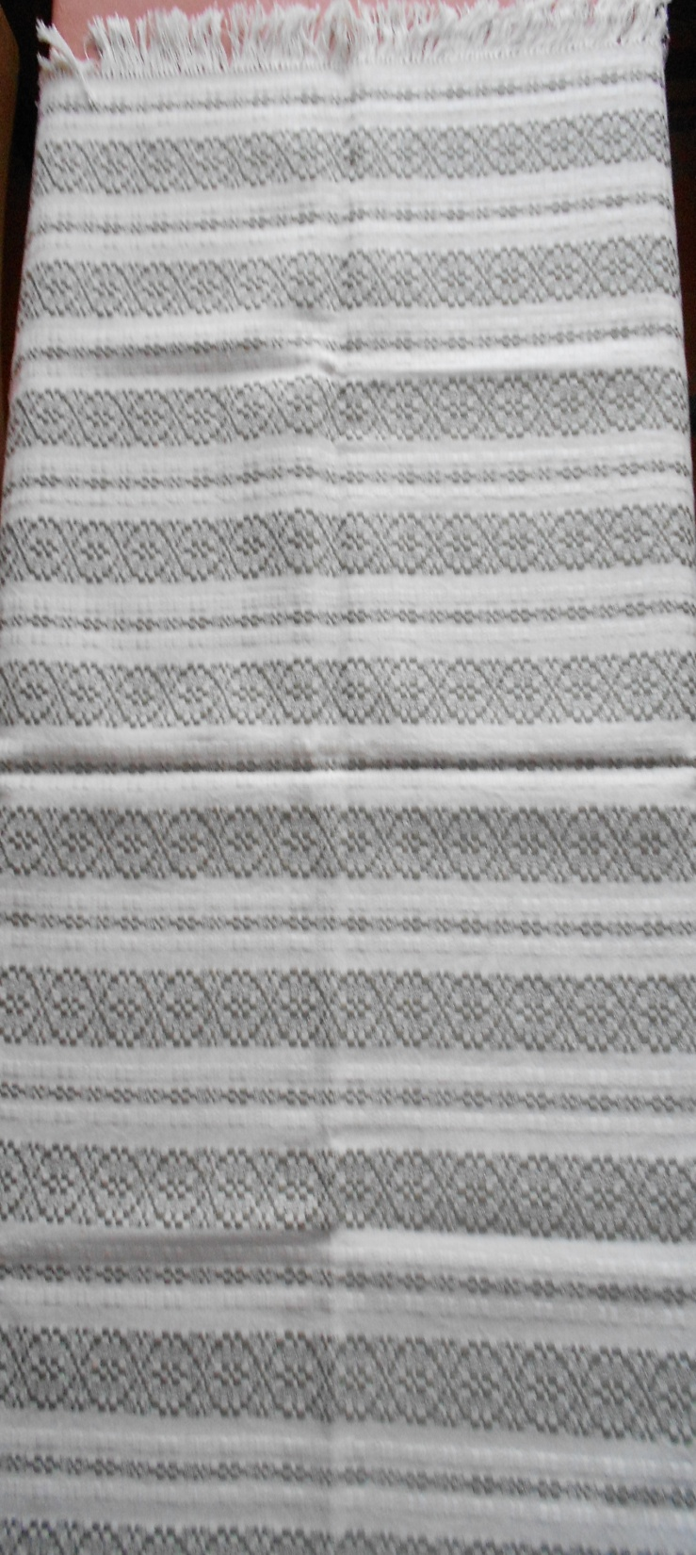
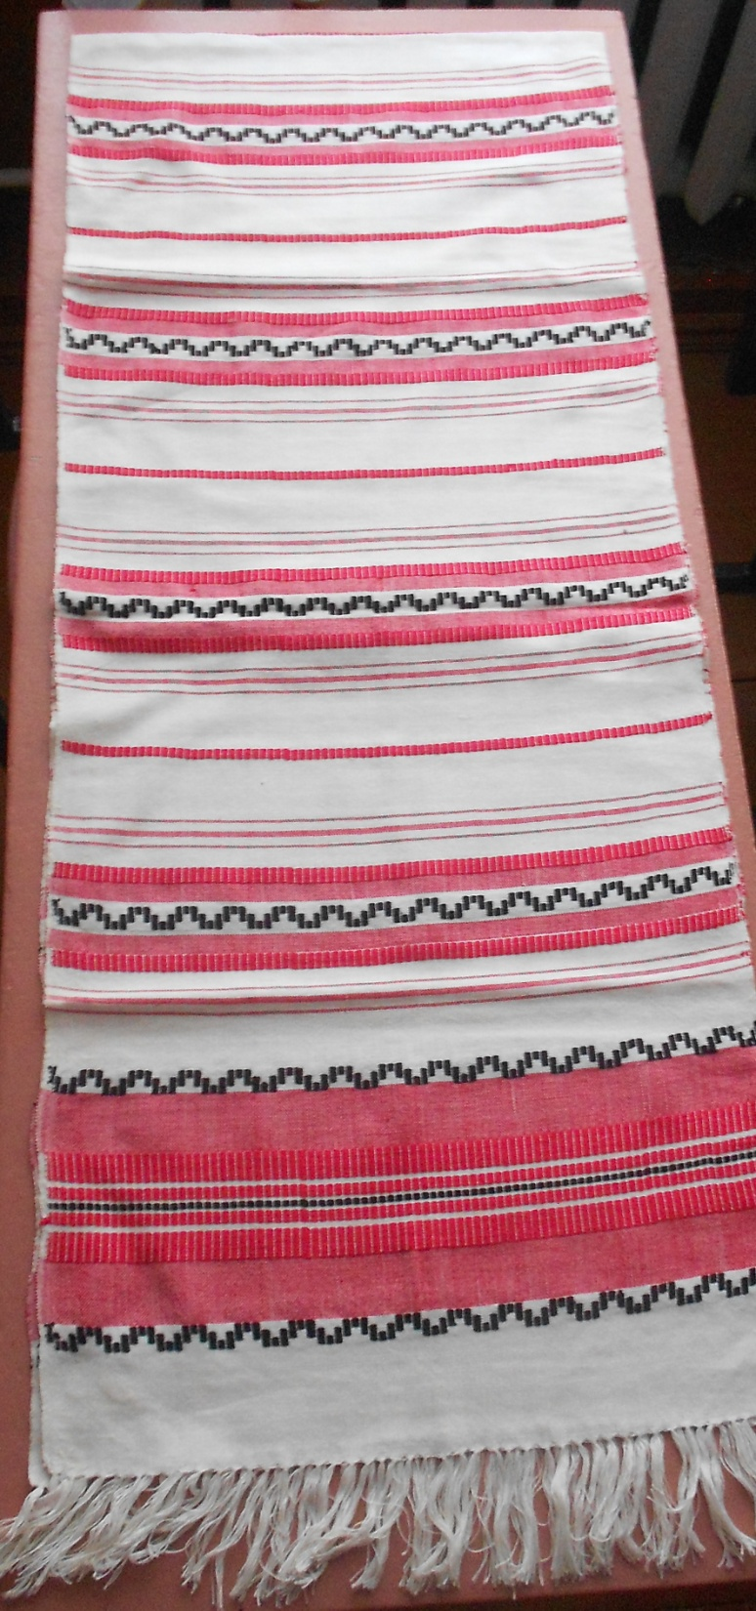

Slide 22
